Slide 1
Сервис по формированию и передачи данных управляющих организаций, расчетных центров, ресурсоснабжающих организаций, производителей приборов учета в государственную информационную систему жилищно-коммунального хозяйства («ГИС ЖКХ»)
«ЖКХ-Онлайн»
«Региональная информационная система №1»

Slide 2
ВОЗМОЖНОСТЬ ОПЕРАТИВНОГО РАСКРЫТИЯ ИНФОРМАЦИИ
«ЖКХ-Онлайн»
ООО «ЖКХ-Онлайн» создана в 2016 году для предоставления онлайн-сервиса по реализации Федерального закона Российской Федерации от 21.07.2014 № 209-ФЗ «О государственной информационной системе жилищно-коммунального хозяйства» и совместного приказа Министерства связи и массовых коммуникаций Российской Федерации и Министерства строительства и жилищно-коммунального хозяйства Российской Федерации от 23.03.2015 № 89/204/пр «Об утверждении состава, сроков и периодичности размещения информации поставщиками информации в государственной информационной системе жилищно-коммунального хозяйства».
В настоящее время сервисом, разработанным ООО «ЖКХ-Онлайн» - «Региональная информационная система №1» (РИС1), пользуются более 200 организаций из 8 субъектов Российской Федерации (Москва, Московская область, Санкт-Петербург, Ленинградская область, Владимир, Владимировская область, Череповец и республика Крым).
«ЖКХ-Онлайн»

Slide 3
НАША МИССИЯ И ЦЕЛИ
«ЖКХ-Онлайн»
Предоставить качественный программный продукт для интеграции данных управляющих организаций, производителей приборов учета, ресурсоснабжающих организаций, расчетно-кассовых центров в государственные информационные системы.
Обеспечить легкий и удобный доступ для изменения и контроля данных в государственной информационной системе.
Снизить нагрузку по раскрытию информации, в том числе сократить финансовые издержки.
Стремиться к улучшению качества и расширению линейки программных продуктов, предлагаемых в области жилищно-коммунального хозяйства.





Slide 4
ТРЕБОВАНИЯ И ОТВЕТСТВЕННОСТЬ
«ЖКХ-Онлайн»

Данные в «ГИС ЖКХ» должны быть предоставлены до 1 января 2018 года (
для Москвы, Санкт-Петербурга и Севастополя - и до 1 января 2020 года).
Неразмещение информации в соответствии с действующим
законодательством РФ в «ГИС ЖКХ» влечет наложение штрафа
для юридических лиц - до 200 тысяч рублей (ст. 13.19.2 КоАП РФ)
Согласно ст. 155 п. 2.2 ЖК РФ, неразмещение данных в «ГИС ЖКХ»
по начислениям дает возможность жильцу не оплачивать коммунальные
услуги.



Slide 5
ОБЪЕМ ИНФОРМАЦИИ НАПРАВЛЯЕМЫЙ В «ГИС ЖКХ»
«ЖКХ-Онлайн»
Информация о приборах учета, марка, модель, дата ввода в эксплуатацию, поверок
Сведения о коммунальных услугах
и услугах по капитальному ремонту
Информация
о качестве предоставляемых коммунальных услуг
Информация
о платежах
и состоянии расчетов
Учредительные документы, протоколы
общих собраний
по пунктам
с указанием числа проголосовавших
Реквизиты
Информация
о кредитных организациях и банковских счетах
Полная информация
о сроках выставления платежных поручений и оплаты за ЖКХ
Сведения
о лицевых счетах, номерах свидетельств
о правах на собственность, доля от общей площади дома
Информация
об органах управления с идентификацией руководителей
Полные параметры МКД, в том числе конструктивные

Slide 6
ТИПИЧНЫЕ ПРОБЛЕМЫ ПРИ РАБОТЕ С «ГИС ЖКХ»
«ЖКХ-Онлайн»
☹
☹
Постоянное совершенствование
системы «ГИС ЖКХ» меняет порядок
занесения данных, что требует
дополнительного времени
для изучения изменений

Время регистрации
в системе занимает
до 8 часов
?
☹
Время ответа технической
поддержки «ГИС ЖКХ» на
исправление ошибки при
занесении данных
составляет до 5 дней
☹
При обращении
в техническую поддержку
требуется предоставление
скриншотов ранее внесенных
данных



Slide 7
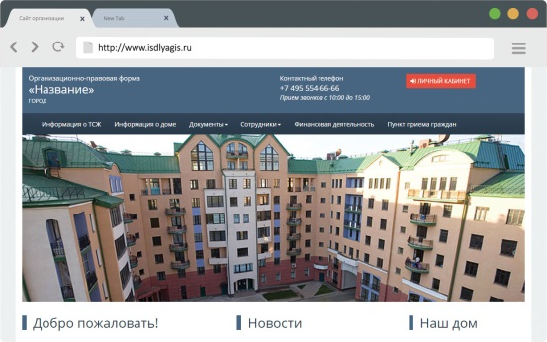
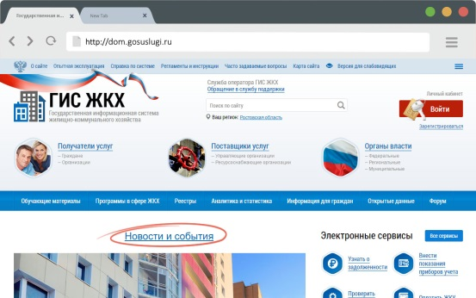
АВТОМАТИЗАЦИЯ ПРОЦЕССА
«ЖКХ-Онлайн»
РИС1
Персональный сайт дома
с личным кабинетом
жильца и онлайн-оплатой ЖКУ
УК, ТСЖ, ЖСК
и другая организация
Автоматическая выгрузка
информации из базы данных
в «ГИС ЖКХ»

Slide 8
РЕГИОНАЛЬНАЯ СИСТЕМА РАСКРЫТИЯ ИНФОРМАЦИИ 1 - http://ris1.ru
«ЖКХ-Онлайн»

Slide 9
СПИСОК ПРИБОРОВ УЧЕТА В ЛИЧНОМ КАБИНЕТЕ
«ЖКХ-Онлайн»

Slide 10
СВЕДЕНИЯ ОБ ИНДИВИДУАЛЬНОМ ПРИБОРЕ УЧЕТА
«ЖКХ-Онлайн»

Slide 11
ОТРАЖЕНИЕ ПОКАЗАНИЯ ПРИБОРА УЧЕТА, ПЕРЕДАННЫХ В ГИС ЖКХ
«ЖКХ-Онлайн»

Slide 12
СХЕМА ОБМЕНА ДАННЫМИ С ПРОИЗВОДИТЕЛЕМ ПУ
«ЖКХ-Онлайн»

Slide 13
МЫ ПРЕДЛАГАЕМ ДЛЯ ВАС И ВАШИХ ПАРТНЕРОВ
«ЖКХ-Онлайн»

Автоматизированный продукт внесения данных в «ГИС ЖКХ», в том числе с приборов учета.

Персональное сопровождение по внесению данных в «ГИС ЖКХ»

Сайт организации (УК,ТСЖ,ЖСК) с личными кабинетами жильцов, с возможностью просмотра начисления платежей и удобными системами оплаты ЖКУ (Сбербанк онлайн, Яндекс деньги и т.д.)

Отраслевое решение 1С для организаций в ЖКХ

Система начислений для ЖКУ
Резервное хранение данных, ваши данные всегда защищены, надежно хранятся и дублируются на наших серверах


Минимальная стоимость по рынку услуг, в зависимости от пакета заказанных услуг
P.S. программа не допускает несвоевременную передачу данных, которая может привести к дополнительным финансовым потерям.

Slide 14
СПАСИБО ЗА ВНИМАНИЕ!
Контакты:
+7 (499) 348-12-77
+7 (812) 409-38-77
info@isdlyagis.ru
www.isdlyagis.ru

